Slide 1
حالت اکسایش کروم ( III ) پایدارترین و مشهورترین حالت اکسایش کروم است که در هزاران ترکیب کرم دیده شده است. کروم( III) نمک های پایداری را با تمام آنیون های مرسوم تشکیل می دهد و تقریباً با تمام آنها که قادر به اهدائ الکترون هستند ، می تواند کمپلکس تشکیل دهد. این کمپلکس ها ممکن است آنیونی ، کاتیونی یا خنثی باشند و بدون هیچ استثنائی ، شش کئوردینه و هشت وجهی هستند ، به عنوان مثال:
[CrX₆]³⁻ (X = halide, CN, SCN, N3) [Cr(L-L)₃]³⁻ (L-L = oxalate) [CrX₆] ³⁺ (X = H₂0, NH₃) (L-L = en, bipy, phen) [Cr(L-L)₃] (L-L = β-diketonates, amino-acid anions)

Slide 2
همچنین تعداد زیادی کمپلکس با 2 یا چند لیگاند متفاوت وجود دارد ، مانند پنتا آمین ها
[Cr(NH₃)₅X]^{n+}
که در مطالعات سینتیکی بسیار مورد استفاده قرار گرفته اند.
این کمپلکس ها از نظر بی اثر بودن سینتیکی مورد توجه هستند که با آرایش الکترونی d³(t₂g³)) نیمه پر ناشی از ساختار octahedral سازگار است و به همین دلیل می توان بسیاری از کمپلکس هایی که از نظر ترمودینامیکی ناپایدارهستند را جداسازی کرد. واکنش های جانشینی لیگاند و نوآرایی لیگاند برای این کمپلکس ها کند است (نیمه عمر در حد چند ساعت دارند)، در نتیجه ایزومرهای جامد مختلفی از این کمپلکسها تهیه شده است و در بررسی های استرئوشیمی بکار گرفته می شود و بهمین دلیل بود که شیمی دانان حوزه کئوردیناسیونی اولیه توجه بسیار زیادی را به مجموعه های Cr اختصاص داده اند. به همان دلایل نیز تهیه کمپلکسهای کروم( III) آسان نبود.

Slide 3
روشهای متداول تهیه کمپلکسهای بی اثر کروم ( III):
-روش های بی آب: کمپلکسهای آمین می توانند با واکنش CrX₃ با NH₃ یا آمین ، تهیه شوند و نمک های CrX₆³⁻ به بهترین وجه با ذوب CrX₃ با نمک فلز قلیایی بدست می آید.
-اکسیداسیون Cr (II) :
کمپلکسهای های آمین نیز می توانند با اکسیداسیون مخلوط های آبی[Cr (H₂0) ₆]²⁺ (که از نظر سینتیکی فعال هستند ولیگاند آب لیگاند مناسبی است) در حضور هوا تهیه شوند.
-احیائ Cr(VI):
معمولا CrO₃ و دی کرومات Cr₂O₇²⁻ برای تهیه این کمپلکسها بکاربرده می شود
مانند K₃ [Cr (C₂0₄)₃] و NH₄ [Cr (NH₃) ₂ (NCS) ₄] .H₂0

Slide 4
یون هگزا اکو بنفش ، [Cr (H₂0) ₆] ³ ⁺ در آلوم های کروم وجود دارد
Cr₂ (S0₄) ₃M₂ ^{I} S0₄.24H₂0
به عنوان مثال [K (H₂O) ₆] [Cr (H₂O) ₆] [S0₄] ₂) ، اما در نمک های هیدراته و محلول های آبی ، گونه های سبز ، تولید شده توسط جانشینی برخی ازمولکولهای H₂0 با مولکول های دیگر لیگاند ها معمول تر هستند. بنابراین ، شکل معمول کلرید هیدراته رنگ سبز تیره
[CrC1₂ (H₂0) ₄] C1.2H₂0است.

Slide 5
کروم ( III) آرایش الکترونی d³ را دارد و بنابراین طیف های الکترونی و خصوصیات مغناطیسی کمپلکس های آن به طور جامع مطالعه شده است اطلاعات مربوط به برخی از
نمونه کمپلکسها ها در جدول زیر آورده شده است

Slide 6
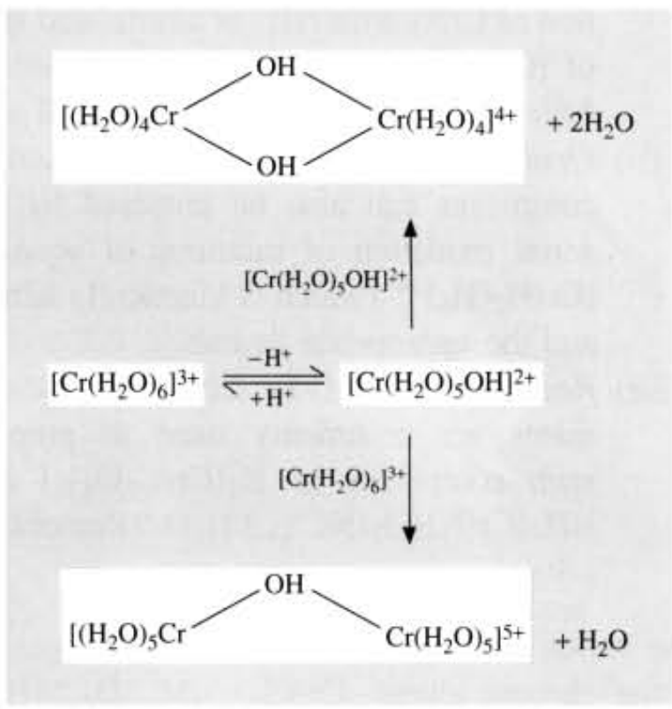
یکی از بارزترین خصوصیات Cr(III)گرایش آن به هیدرولیز و تشکیل کمپلکس های چند هسته ای حاوی پل های OH است. تصور می شود که با از بین رفتن یک پروتون از آب کئوردینه شده ، به دنبال آن با کئوردینه شدن OH- به مرکز کاتیون مجاور، تشکیل می شود.

Slide 7
سهولت حذف پروتون را می توان با این واقعیت قضاوت کرد که یون هگزا اکو pK =4 دارد( تقریباً به اندازه اسید فرمیک قوی است). با افزایش pH پروتون زدایی و پلیمریزاسیون بیشتری می تواند رخ دهد و محصول نهایی اکسید کروم هیدراته( III ) یا "هیدروکسید کرومیک" است. به همین دلیل است که کمپلکس های آمین با افزودن ساده باز آمین به محلول آبی Cr(III)انجام نمی شود. با روش هایی که معمولاً با Cr(III) شروع می شود ، ترکیبات دو هسته ای مانند
[(en) ₂Cr (µ₂-OH) ₂Cr (en) ₂] و [(NH₃) ₅Cr (µ-OH) Cr (NH₃) ₅] X₅ را می توان تهیه کرد.

Slide 8
اینها دارای ممان مغناطیسی وابسته به دما هستند ، و تا حدودی پایین تر از حد معمول برای یک یون هشت وجهی Cr(III)است و نشانگر برهم کنش آنتی فرومغناطیس ضعیف از طریق پل های خمیده Cr-O (H) -Cr است. برای ترکیب آخر برهم کنش های قوی آنتی فرومغناطیس در مشتقات با پل- اکسو دیده شده است( ممان مغناطیسی BM 1.3 به ازائ هر اتم درK 100 به صفر می رسد). بدیهی است که پل خطی Cr-0-Cr جفت شدن الکترونهای 2 اتم فلزی را از طریق پیوندهای P_{π} – d_{π} ، خیلی راحت تر از پل خمیده Cr-OH-Cr جفت می کند.

Slide 9
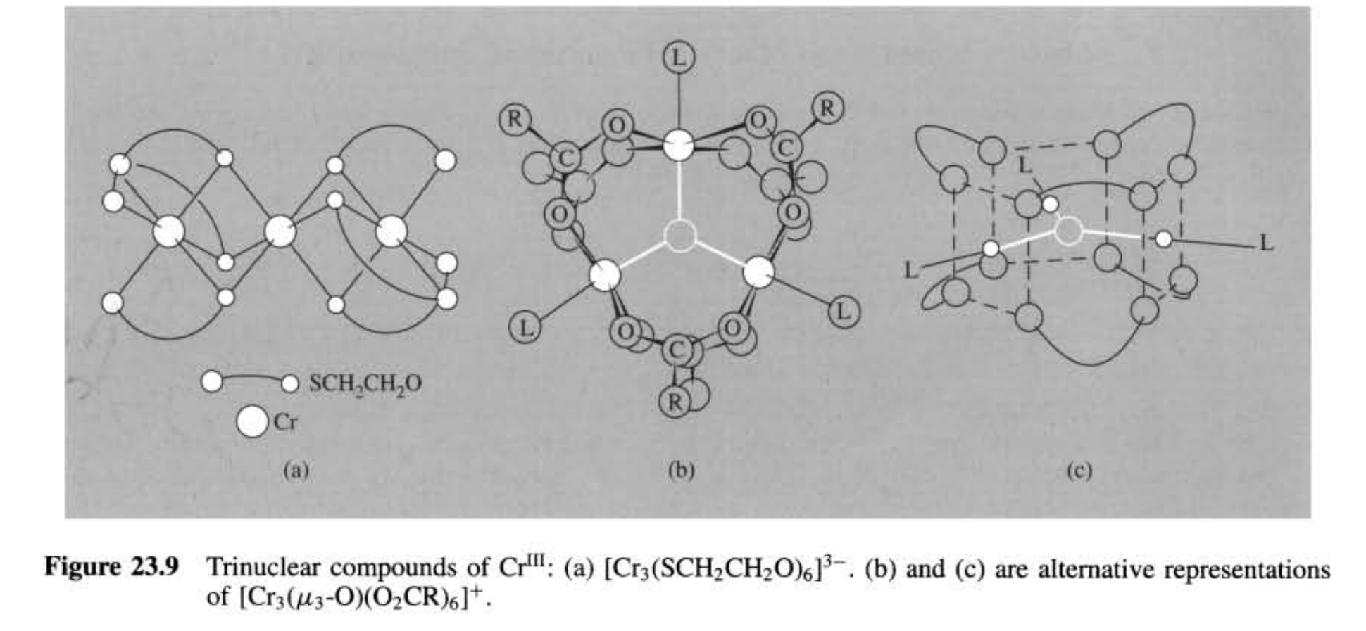
ترکیب آبی [LCr (µ₂-O) (µ-₂- 0₂CMe) ₂CrL]
(L = 1،4،7-trimethyl-1 ، 4،7-triazacyclononane) ،
به طور مشابه از دپروتونه شدن( پروتون زدایی) گونه های صورتی دارای پل OH- تولید می شود اما مهمتر از همه ، ترکیب با پل Cr-0-Cr" ، با زاویه 120 درجه، تنها اثر متقابل آنتی فرومغناطیسی ضعیف را نشان می دهد.
نمونه هایی از اتمهای O پل که مسیر π برای برهم کنش آنتی فرومغناطیسی دارند نیز در بین ترکیبات سه هسته ای Cr(III)یافت می شوند.
کمپلکس های هیدرولیز شده چند هسته ای کروم(III ) اهمییت زیادی در صنایع رنگرزی و چرم سازی دارند

Slide 10
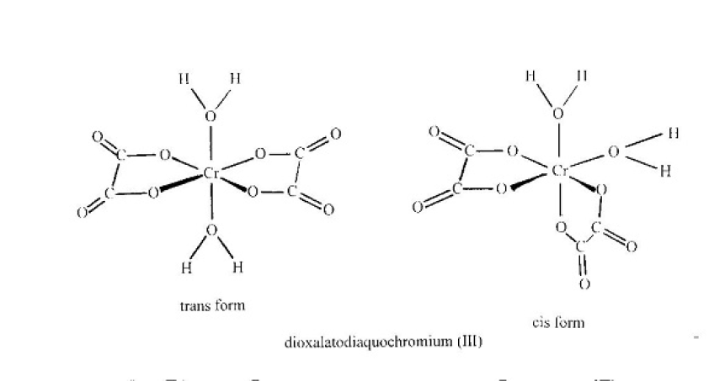
کمپلکسهای اگزالات کروم ( III )
کمپلکسهای کرم (III) در مقایسه با کمپلکسهای کرم(II)بسیار رایج تر هستند. از آن جمله کمپلکسهای اگزالات کرم ( III ): پتاسیم تری اگزالاتو کرومات(III ) ،سیس پتاسیم دی اگزالاتو دی اکو کرومات( III )و ترانس پتاسیم دی اگزالاتو دی اکو کرومات( III )
فرمهای سیس و ترانس این کمپلکسها در محلول در حال تعادل هستند وحلالیت نمک پتاسیم فرم ترانس در محلولهای آبی کمتر از سیس است و لذا می توان آنرا در دماهای معمولی از طریق تبلور بدست آورد اما فرم سیس این نمک را در دماهای بالا و با کاهش ناگهانی دما در حضور الکل می توان رسوب داد.

Slide 11
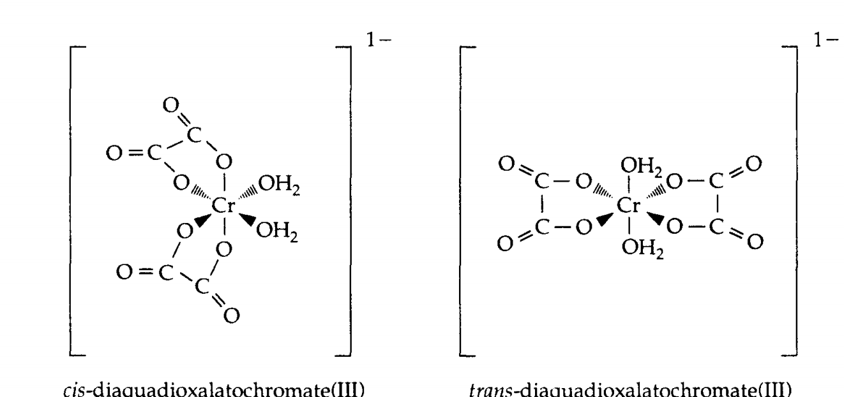
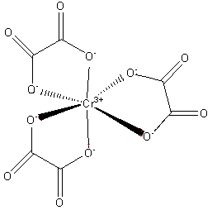

Slide 12
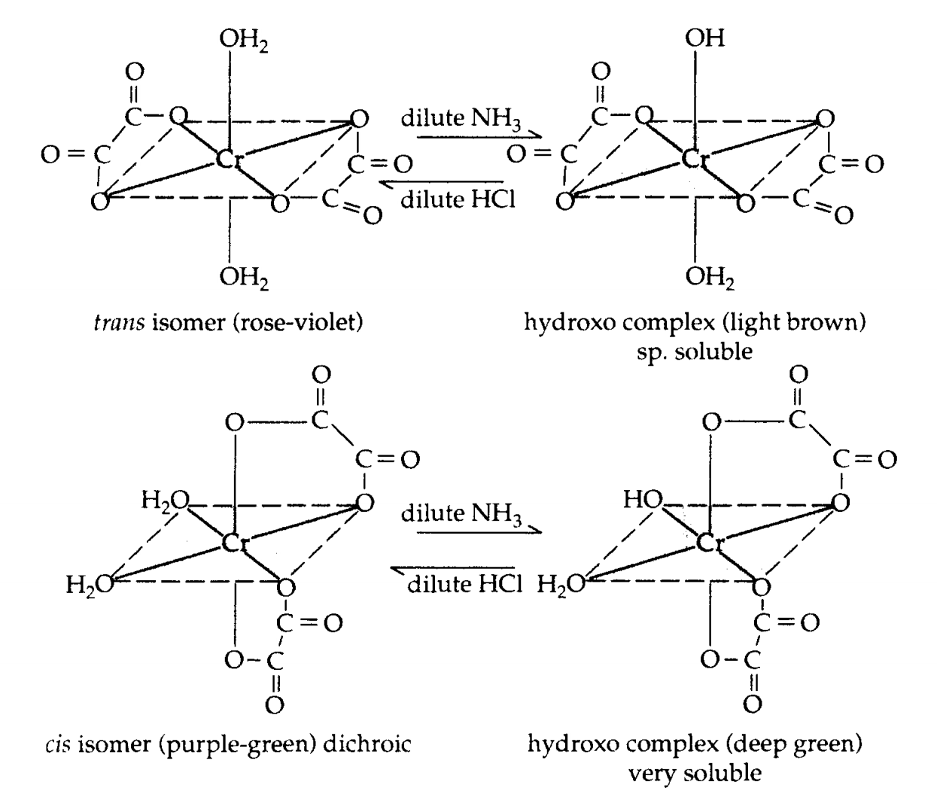

Slide 16
آلومینات ترکیبی است که حاوی اکسو آنیون آلومینیوم است. در اسیدها وبازها حل می شود. هنگام حل شدن در اسید ، یونهای هیدروکسی آلومینات را به همان روش نمکهای آلومینیوم هیدروکسید یا آلومینیوم تشکیل می دهد. هیدروکسی آلومینات یا آلومینات هیدراته را می توان رسوب کرد و سپس برای تولید آلومینات های بی آب کلسینه کرد.
فلز آلومینیوم با هیدروکسید پتاسیم برای تولید یون [Al (OH) ₄]⁻ واکنش می دهد. در مرحله بعد ، اسید اگزالیک (H2C2O4) اضافه می شود ، که هیدروکسید اضافی را خنثی می کند و منبع یون اگزالات را فراهم می کند. سرانجام ،یون [Al (C₂O₄) ₃]³⁻ که تولید می شود با افزودن اتانول بصورت نمک پتاسیم رسوب می کند
Al₂O₃ + 2OH⁻ + 3H₂O → 2[Al(OH)₄]⁻
Al + 4H₂O → [Al(OH)₄]⁻ + 2H₂
The overall chemical equation:

